Slide 1
Realizzazione di uno spoke IOR nell’ambito della rete traumatologica Metropolitana
CTSSM 3 novembre 2022

Slide 2
Nell’area metropolitana bolognese la rete traumatologica ha sempre mostrato elevati livelli di criticità, tanto che negli anni sono stati ripetuti tentativi di riorganizzazione.
Nonostante per la disciplina di Ortopedia e Traumatologia non sono individuati dall’attuale normativa livelli di governance nazionale o regionale, la Regione Emilia-Romagna ha comunque identificato da diversi anni l’IRCCS Istituto Ortopedico Rizzoli (IOR) come centro di riferimento per la casistica complessa ortopedica, a conferma anche del riconoscimento quale centro Hub di livello nazionale.
Nel 2021 è stato approvato dalla CTSS di Bologna un progetto di riorganizzazione, che si fondava prioritariamente su due aspetti: la creazione di un coordinamento presso IOR (operativo dal mese di maggio 2021) e la creazione di spazi aggiuntivi da dedicarsi alla traumatologia presso OM in quanto Trauma Center, successivamente non attivati anche per il riacutizzarsi della pandemia.

Slide 3
Premessa
Le Aziende, con il coordinamento della Direzione Generale Sanità della RER, hanno valutato diversi nuovi scenari di riorganizzazione, secondo alcune considerazione fondamentali:
l’attuale organizzazione della rete traumatologica vede una distribuzione della casistica non coerente né con le mission produttive delle Aziende né con le risorse a loro disposizione;
il Gruppo di Coordinamento Operativo non può risolvere la costante criticità in cui versa la rete traumatologica a causa dell’inadeguata dotazione di risorse;
si conferma la carenza di PL nella disponibilità della rete traumatologica (40 PL);
tali letti non possono essere collocati presso alcuna delle strutture pubbliche dell’area metropolitana per mancanza di posti letto e spazi operatori

Slide 4
Premessa
Sulla base di decisione suddetta, si prevede quanto segue:
L’individuazione di un’area ulteriore (PL e SO) dedicata all’attività traumatologica, collocata presso una struttura privata dell’area cittadina di cui IOR garantirà la gestione diretta.
La conferma della funzione IOR di coordinamento della rete traumatologica metropolitana.
Il rafforzamento di tale funzione mediante l’istituzione del Dipartimento Ortopedico Metropolitano e di una SC di Traumatologia e Ortopedia di Urgenza.

Slide 5
Premessa
Le Direzioni delle aziende hanno quindi concordato di procedere nella progettualità con uno scenario che prevede l’utilizzo di una struttura esterna a gestione IOR.
Questa nuova struttura Spoke IOR gestirà una quota della casistica traumatologica metropolitana, ad esclusione del trauma grave, secondo criteri di centralizzazione prestabiliti, che andrà reindirizzata dai PS delle quattro aziende.
La casistica di maggior complessità, in particolare quelle di interesse specialistico con Hub corrispondenti (pazienti pediatrici, oncologici, orto-geriatria, arto superiore complesso, ecc.), resterà di competenza delle rispettive aziende, a seconda delle loro mission produttive e delle competenze/tecnologie a disposizione presso le stesse.

Slide 6
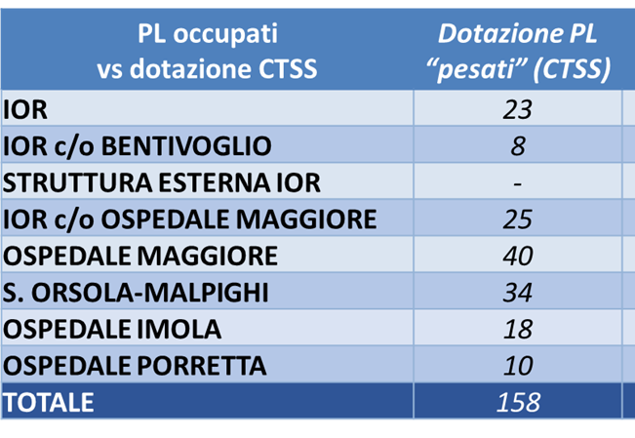
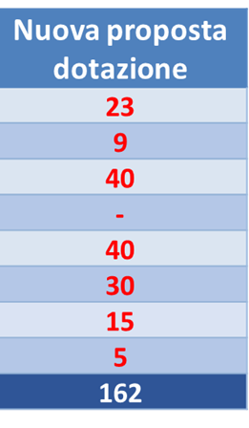
Descrizione dello scenario
Nella tabella che segue è rappresentata la ridistribuzione dei posti letto dedicati alla traumatologia, allocando presso lo Spoke IOR 40 letti.

Slide 7
I 40 posti letto ortopedici della nuova struttura dovranno essere accreditati come posti letto codice 036 IOR. Tali letti dovranno essere riassegnati allo IOR da una revisione del numero di posti letto di tutte le aziende dell’area metropolitana.
La gestione di tale struttura Spoke sarà in carico all’Istituto Ortopedico Rizzoli. L’afferenza del personale medico ed assistenziale impegnato presso la struttura, sarà IOR.
Dovrà essere indetta procedura di gara al fine di acquisire la piattaforma da un soggetto privato presente nel territorio.

Slide 8
Proposta organizzativa
Attività chirurgica
Degenza media prevista pari a circa 7 giorni (dato storico traumatologia IOR 2021).
40 risorse letto con occupazione media del 90% (con margine del 10% per eventuale iperafflusso nei PS metropolitani), ovvero massimo di 36 ricoveri settimanali (circa 5 trasferimenti/ricoveri giornalieri).
Questo comporta un fabbisogno di attività chirurgica pari a 36 interventi settimanali.
Prevedendo attività chirurgica 6 giorni su 7 (sabato compreso).
Per lo smaltimento dei 36 interventi preventivati sono necessari 18 SLOT a settimana. Ipotizzando un flusso irregolare della traumatologia, problematiche gestionali, aumento della complessità della casistica nonché la necessità di garantire attività il sabato, è auspicabile una programmazione di 20 SLOT settimanali.

Slide 9
Proposta organizzativa
Afferenza del personale
In merito alla composizione ed afferenza del personale, lo scenario che prevede solo personale afferente allo IOR sia per la dirigenza – in particolare ortopedici e anestesisti – che per il comparto – in particolare infermieri e fisioterapisti - corrisponde allo scenario con le migliori caratteristiche di qualità dell’assistenza, sicurezza dei percorsi nonché efficienza gestionale in termini di degenza media ed efficienza di sala.

Slide 10
Impatto della riorganizzazione
Si è proceduto ad una ridistribuzione della casistica fra i vari nodi della Rete, tenendo in considerazione i seguenti principi:
Casistica complessa (poli-patologici, orto-geriatrici). Centralizzazione verso il Policlinico S.Orsola-Malpighi in quanto centro di riferimento per la casistica orto-geriatrica o clinicamente complessa (cronici, poli-patologie, ecc), mantenendo comunque presso l’Ospedale Maggiore e gli ospedali periferici di base la casistica afferente per territorio. Una quota minore di casistica non clinicamente complessa over-75 potrà essere ridistribuita verso lo Spoke IOR.
Traumatologia in età pediatrica. Centralizzazione verso la UOC di Ortopedia e Traumatologia Pediatrica dello IOR è stata individuata come centro di riferimento per i pazienti di età inferiore ai 14 anni (con percorso dedicato).
Urgenze ortopediche di origine non traumatica. Ricoveri in urgenza di quadri non strettamente traumatologici. Considerando che tale casistica sia “propria” di ciascun Nodo e ad esso afferisca per competenza clinica, tale casistica non è stata presa in considerazione nella ridistribuzione.
Traumatologia degli Arti Superiori. Centralizzazione della casistica più complessa verso lo IOR in quanto sede Hub per la Chirurgia dell’intero arto superiore.

Slide 11
Criteri di centralizzazione
Sulla base di quanto esposto rispetto alla ridistribuzione della casistica, occorre definire criteri di centralizzazione condivisi, al fine di indirizzare il team extra-ospedaliero, la centrale operativa del 118 e i Pronto Soccorso della Rete Ortopedica Metropolitana nella decisione della destinazione del paziente.
Si definiscono:
“criteri di non idoneità” gli scenari clinici per i quali ci sia indicazione al trasferimento presso altra sede;
“criteri di idoneità prioritaria” gli scenari per cui il centro rappresenta la sede principale di trattamento (ove ve ne fosse più di una per lo stesso scenario, vale di norma il criterio di afferenza territoriale).
Si ribadisce che i seguenti criteri non prendono in considerazione i traumi “gravi”, in quanto già gestiti nell’ambito del SIAT Orientale (Sistema Integrato di Assistenze al Trauma – aree di Bologna, Modena, Ferrara).

Slide 12
Criteri di centralizzazione – Spoke IOR
OSPEDALE IOR c/o Piattaforma
Criteri di non idoneità: Politraumi/trauma grave Fratture vertebrali instabili (cervicali, dorso– lombari) e Fratture (mieliche) con impending neurologico Traumi complessi del polso e della mano (con lesione neurologica o vascolare, amputazione/subambutazione mano) Urgenze vertebrali oncologiche infettive e degenerative Urgenze relative a Patologie infettive e neoplasie secondarie Urgenze legate a Neoplasie primitive ossee e parti molli Pazienti con trauma e concomitanti problematiche internistiche non gestibili in ambiente monospecialistico
Criteri di idoneità: Traumi di diverso grado di complessità, fatti salvi i criteri di non idoneità

Slide 13
Volumi
La tabella che segue riporta la ridistribuzione complessiva sviluppata sulla base dei dati 2019 utilizzando i macro-criteri di centralizzazione riportati nel documento al fine di stimare l’impatto tra i nodi della rete e la necessità di risorse. Sono esclusi i traumi “gravi”.
 |  | Casistica 2019 | Ridistribuzione | delta | Delta %
IOR | Via Pupilli + Bentivoglio | 2244 | 3174 | +930 | +141%
 | Spoke | -
OSPEDALE MAGGIORE |  | 1798 | 949 | -849 | -47%
S.ORSOLA-MALPIGHI |  | 998 | 940 | -58 | -6%
OSPEDALE IMOLA |  | 630 | 607 | -23 | -4%
OSPEDALE PORRETTA |  | 195 | 194 | -1 | -1%
Totale |  | 5865 | 5865 | - | -

Slide 14
Avvio
Ai fini dell’avvio dell’attività è prevista la sottoscrizione di un accordo tra le 4 Aziende dell’Area Metropolitana
Successivamente alla sottoscrizione potrà essere avviata una fase «transitoria» per il tempo necessario all’espletamento della procedura di individuazione della piattaforma e per l’acquisizione delle risorse umane necessarie. In tale periodo si prevede un progressivo incremento della casistica trasferita fino ai numeri previsti a regime.
Ad oggi si può prevedere l’avvio della fase transitoria entro il mese di novembre 2022 e l’avvio a regime dal mese di marzo 2023.

